Slide 1



Милое путешествие

Slide 2




Упражнение «Хоботок»

Slide 3


Упражнение «Лопатка»

Slide 4


Упражнение «Чашечка»

Slide 5
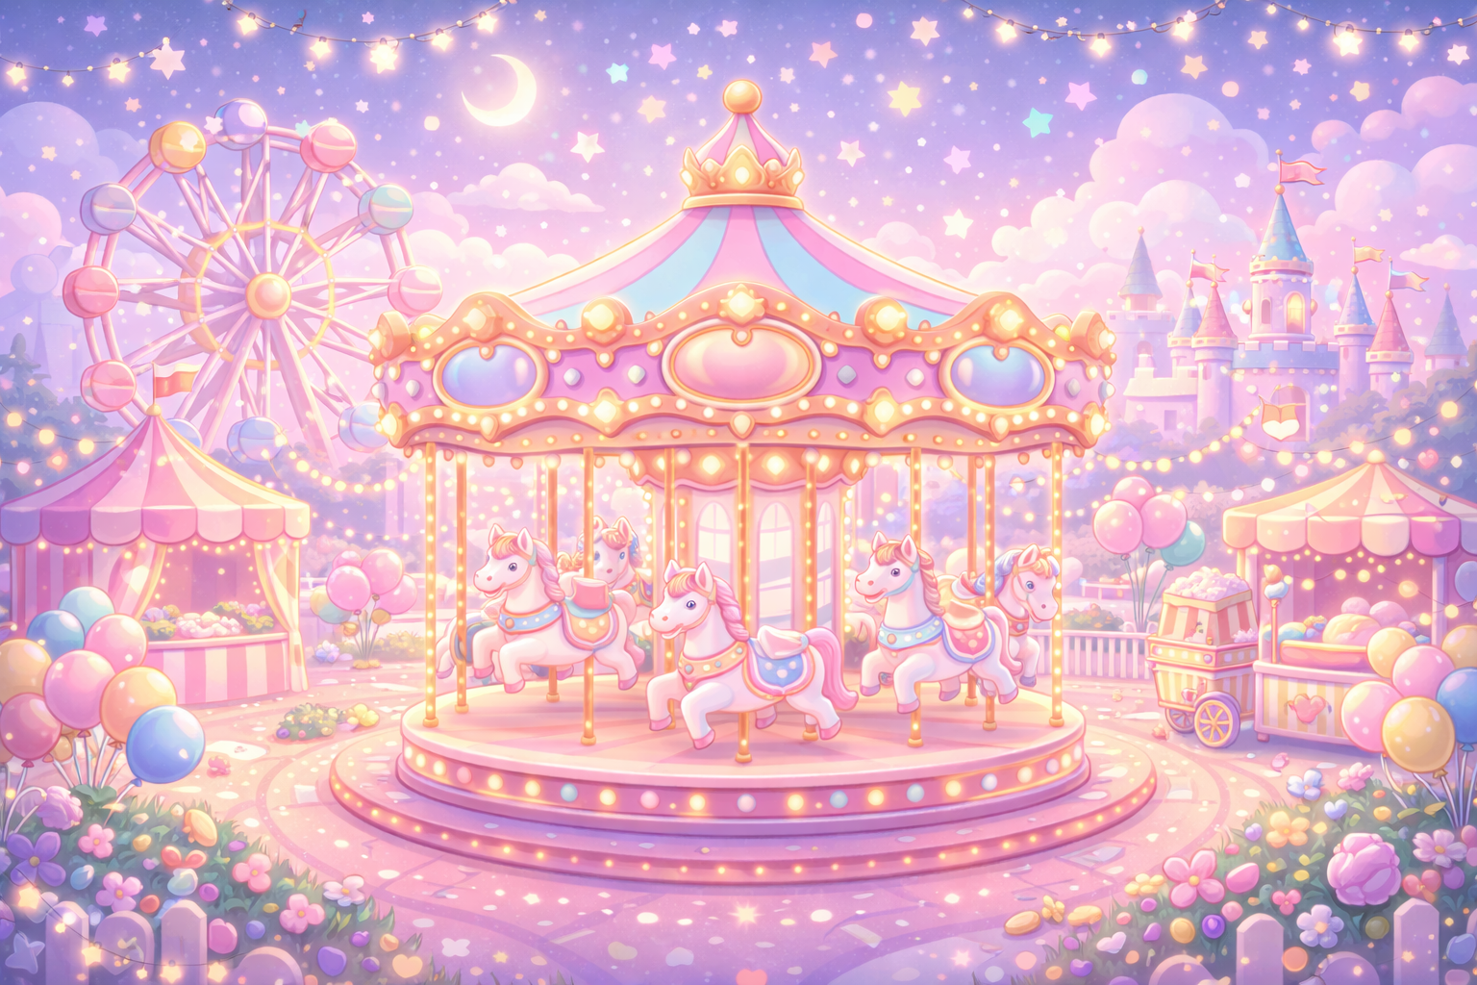

Упражнение «Качели»

Slide 6


Упражнение «Часы»

Slide 7
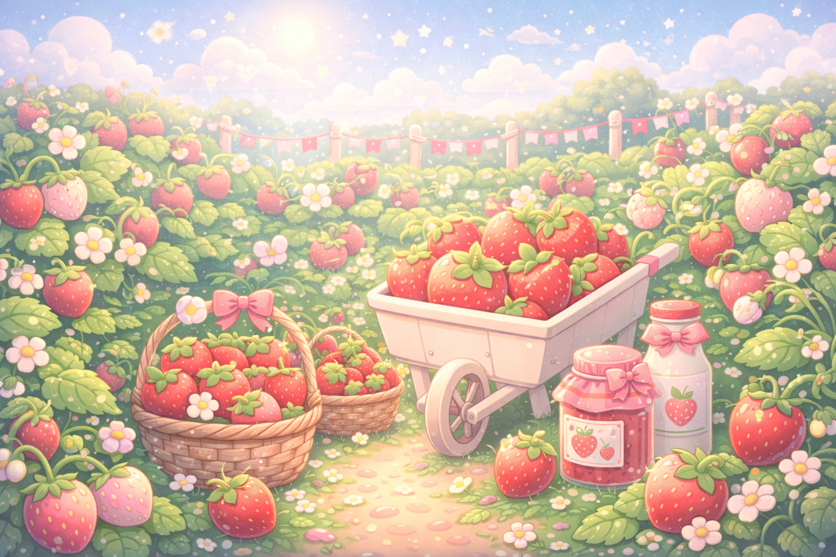
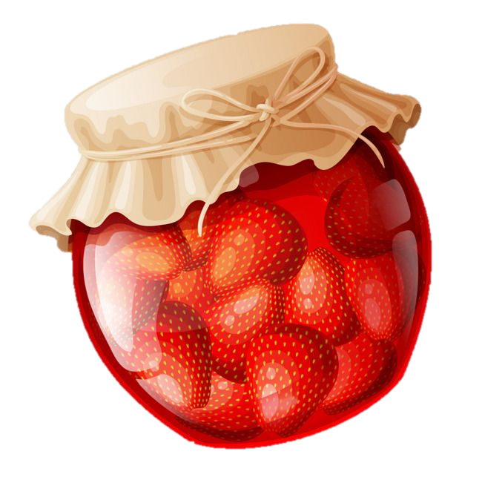
Упражнение «Варенье»

Slide 8

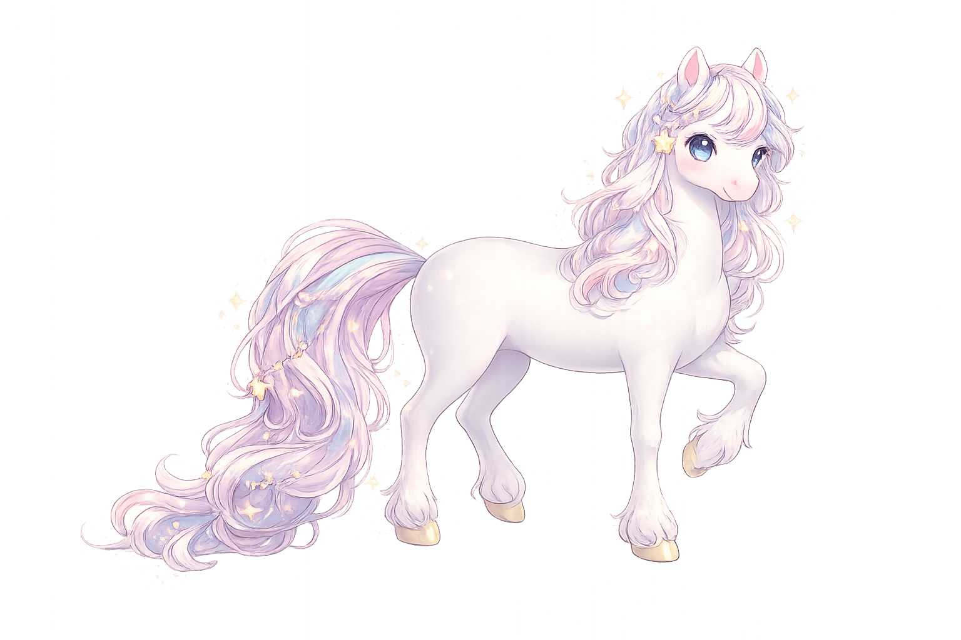
Упражнение «Лошадка»

